Slide 1











Slide 2
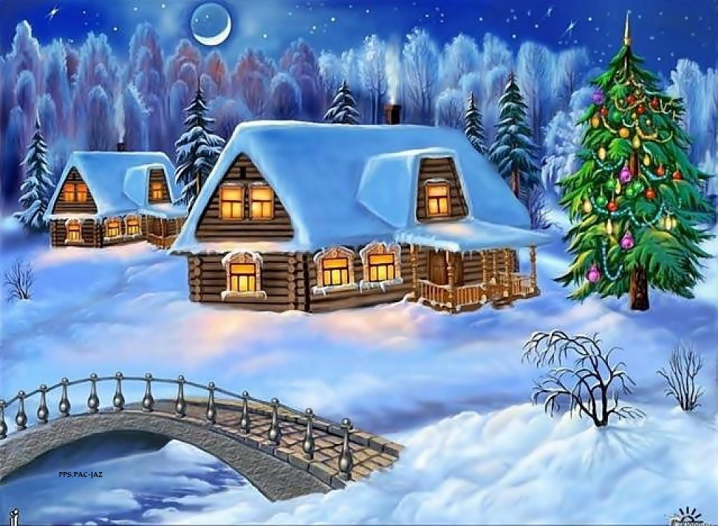


No existe la Navidad ideal, solo la Navidad que usted decida crear como reflejo de sus valores, deseos, queridos y tradiciones.
(Bill McKibben)

Slide 3

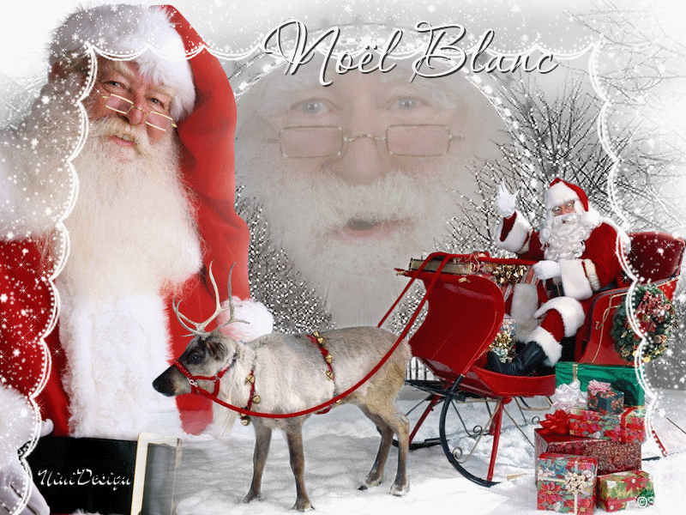
¿Qué es la Navidad? Es la ternura del pasado, el valor del presente y la esperanza del futuro. Es el deseo más sincero de que cada taza se rebose con bendiciones ricas y eternas, y de que cada camino nos lleve a la paz.
(Agnes M. Pharo)

Slide 4
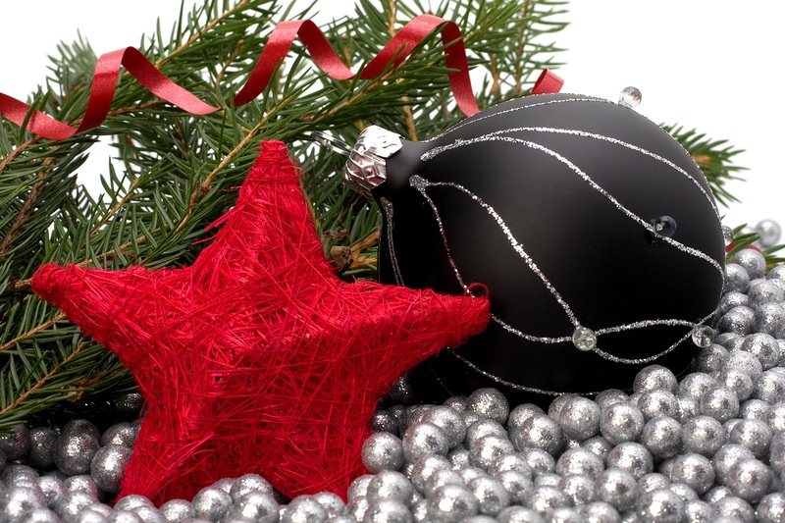
¡Felíz, felíz Navidad, la que hace que nos acordemos de las ilusiones de nuestra infancia, le recuerde al abuelo las alegrías de su juventud, y le transporte al viajero a su chimenea y a su dulce hogar!
(Charles Dickens)

Slide 5
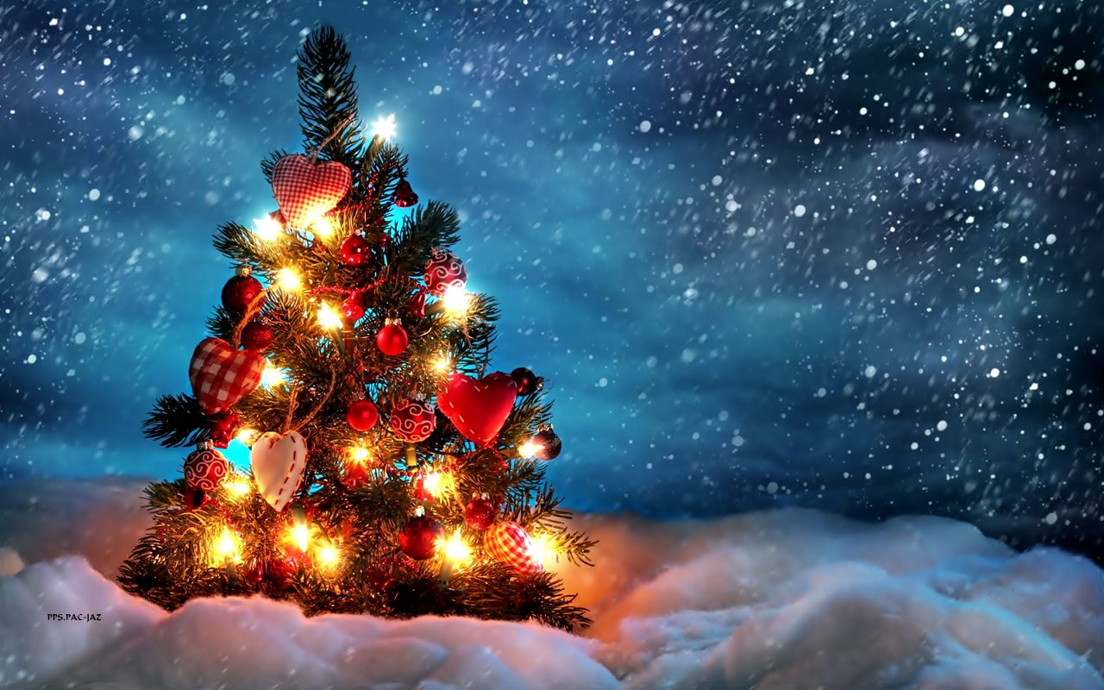
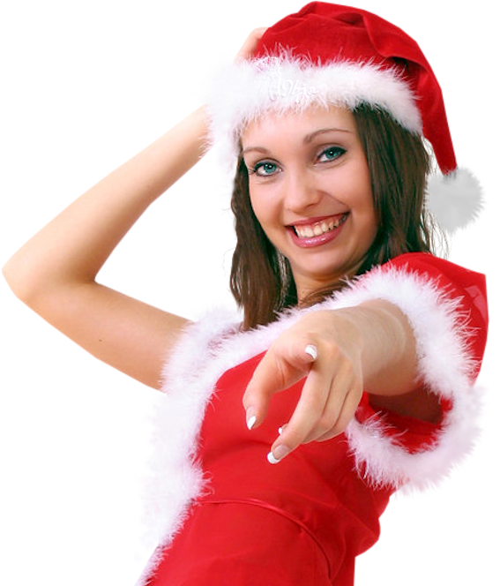
Viene cada año y vendrá para siempre. Y con la Navidad vienen los recuerdos y las costumbres. Esos recuerdos cotidianos humildes a los que todas las madres nos agarramos. Como la Virgen María, en los rincones secretos de su corazón. (Marjorie Holmes)

Slide 6
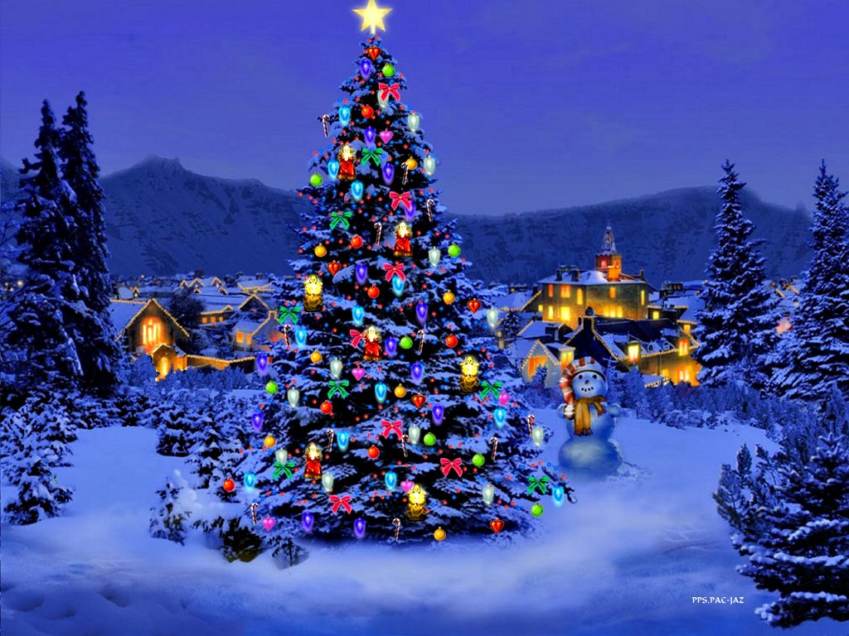

Mejor que todos los regalos debajo del árbol de navidad es la presencia de una familia felíz.

Slide 7
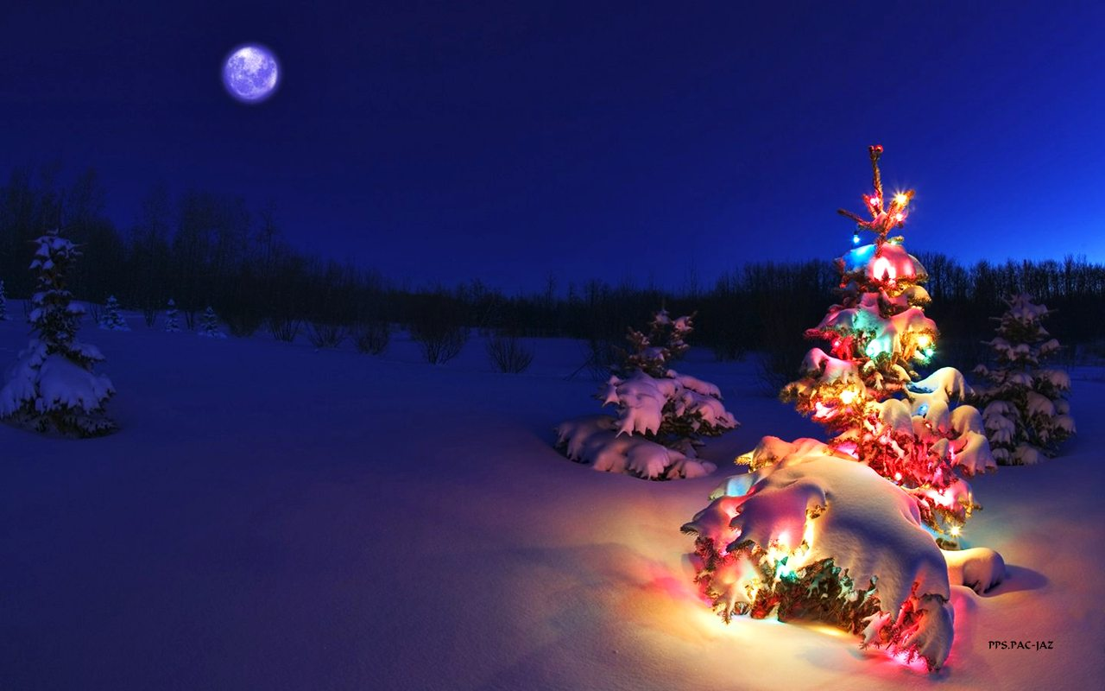

Aunque se pierdan otras cosas a lo largo de los años, mantengamos la Navidad como algo brillante.…. Regresemos a nuestra fe infantil.
(Grace Noll Crowell)

Slide 8


La Navidad! La propia palabra llena nuestros corazones de alegría. No importa cuánto temamos las prisas, las listas de regalos navideños y las felicitaciones que nos queden por hacer. Cuando llegue el día de Navidad, nos viene el mismo calor que sentíamos cuando éramos niños, el mismo calor que envuelve nuestro corazón y nuestro hogar.
(Joan Winmill Brown)

Slide 9
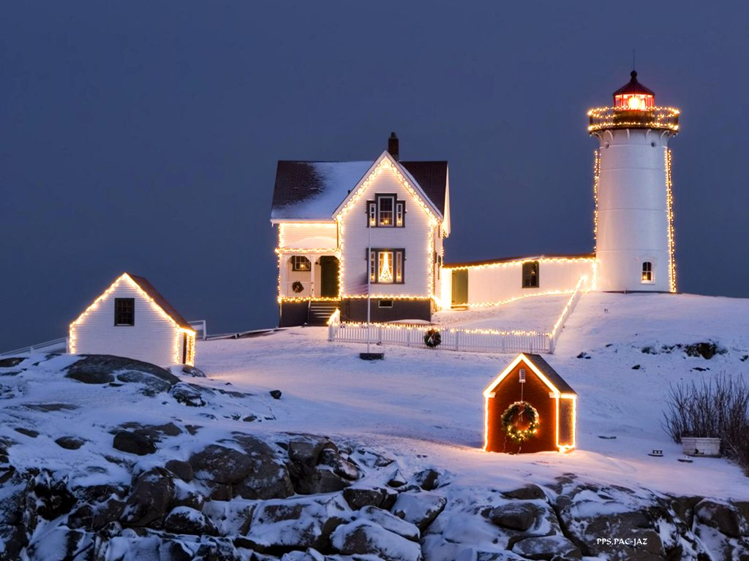

La Navidad.....no es un acontecimiento, sino una parte de su hogar que uno lleva siempre en su corazón. (Freya Stark)

Slide 10
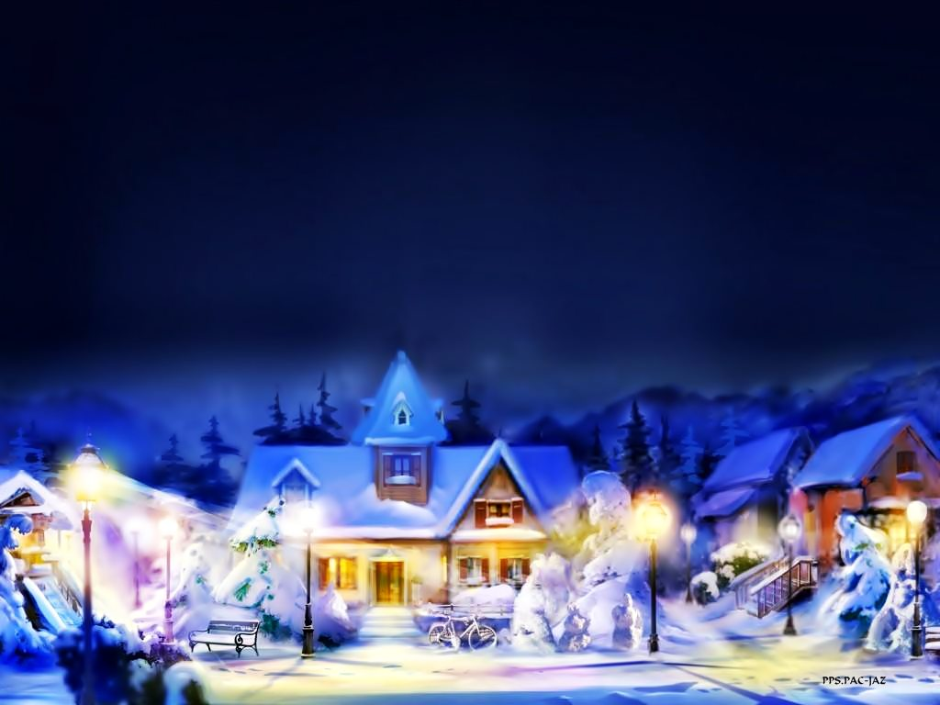
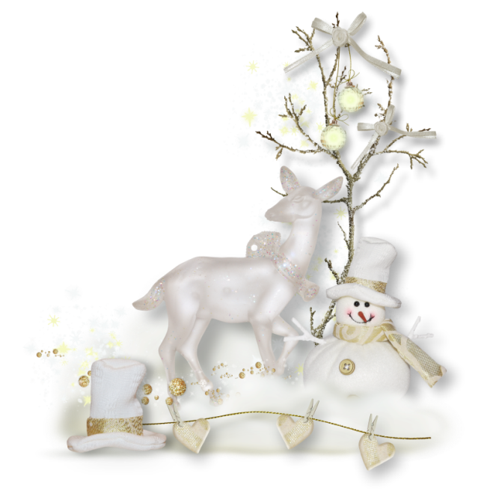
Para los buenos momentos, gratitud.
Para los malos, mucha esperanza.
Para cada día, una ilusión.
Y siempre, siempre, felicidad.
Esto es lo que te deseo para el 2013.

Slide 11
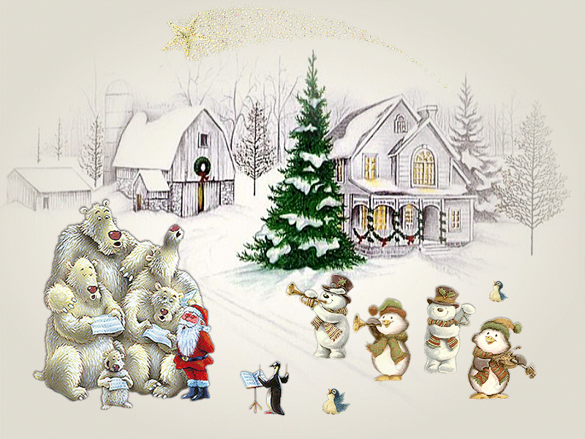

Es la navidad en el corazón lo que llena de navidad el aire.
(W. T. Ellis)

Slide 12
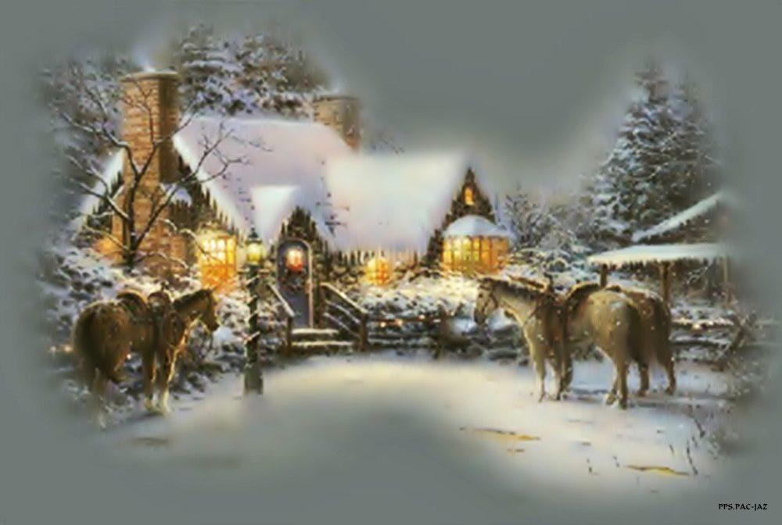
Las únicas personas realmente ciegas en la época de navidad son las que no tienen la navidad en su corazón. (Hellen Keller)

Slide 13
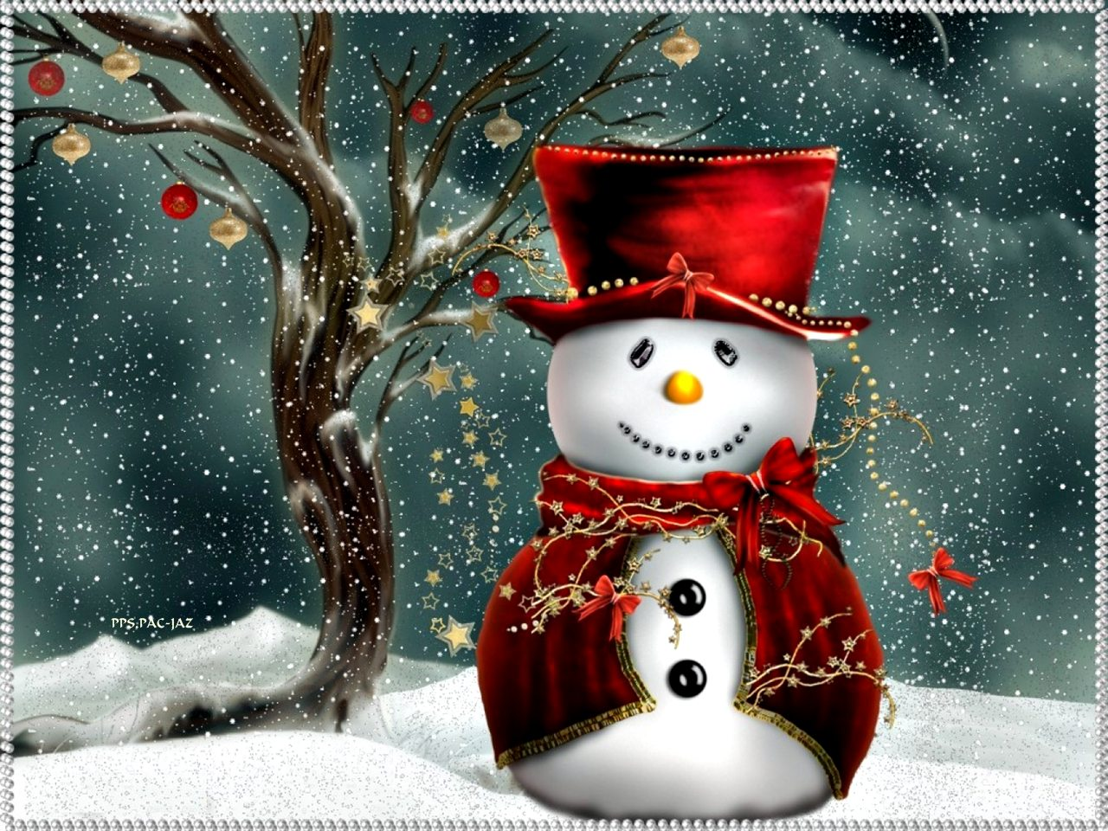

La navidad comienza en el corazón de Dios, y sólo está completa, cuando llega al corazón del hombre.

Slide 14
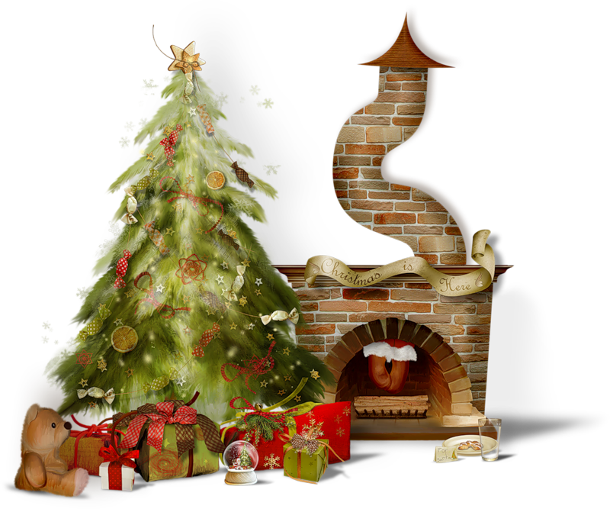
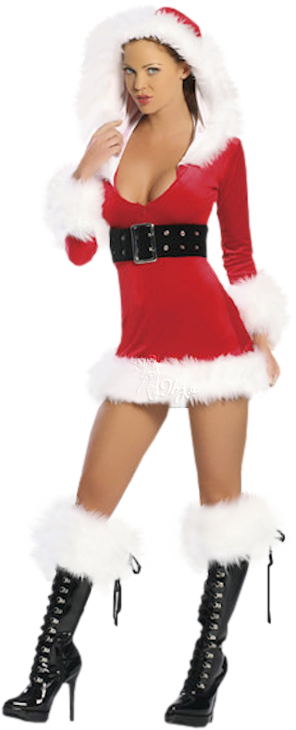
No te preocupes por el tamaño de tu árbol de navidad. A los ojos de los niños todos ellos tienen 30 pies de altura.
(Larry Wilde)

Slide 15
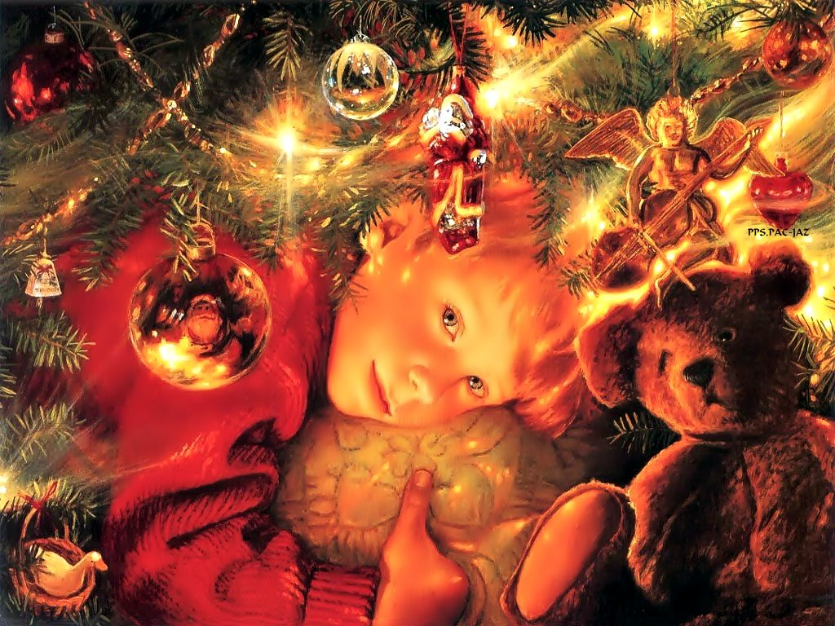
La navidad agita una varita mágica sobre el mundo, y he aquí, todo es más suave y más hermoso.
(Norman Vincent Peale)

Slide 16
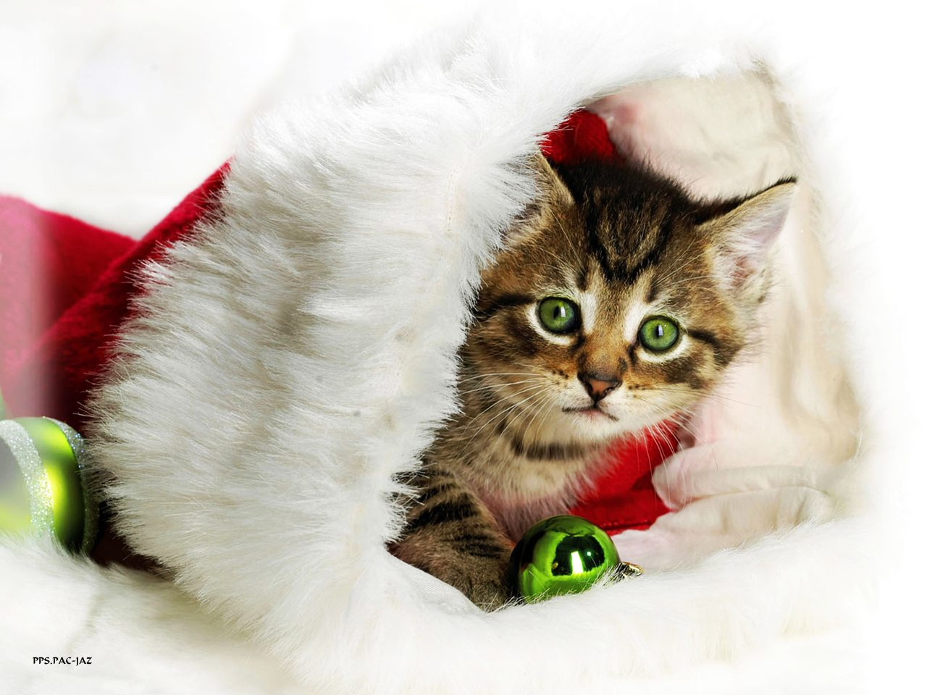
El que no tiene navidad en el corazón nunca lo encontrará bajo un árbol.
(Roy L. Smith)

Slide 17


Sólo ha habido una navidad,
el resto son aniversarios.
(WJ Cameron)

Slide 18
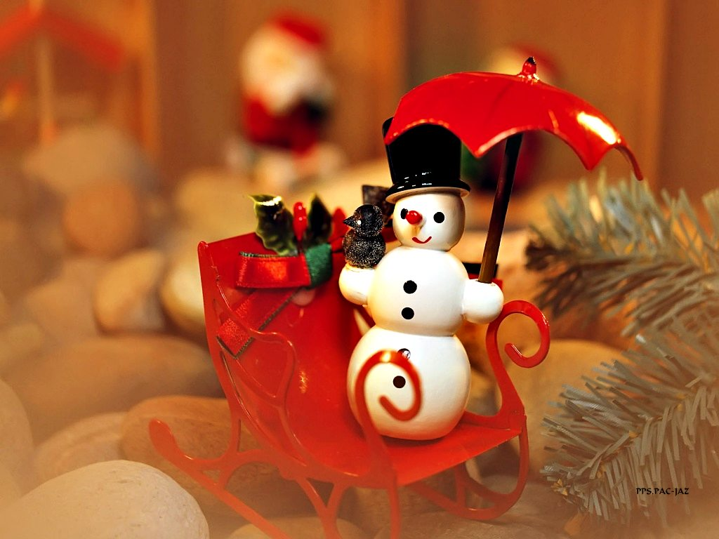
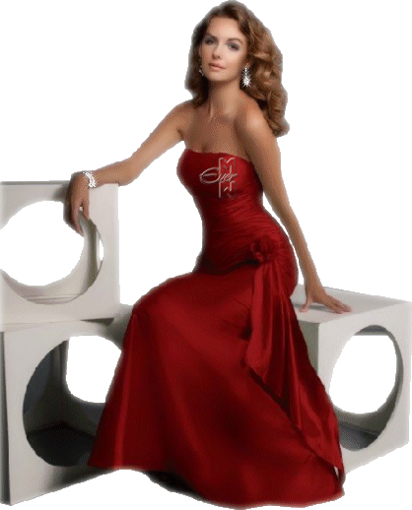
La navidad es una necesidad. Tiene que haber al menos un día en el año para recordarnos que estamos aquí para algo más que nosotros mismos. (Eric Sevareid)

Slide 19

No es algo que se aprenda en el Colegio, Pero si no has aprendido el significado de la Navidad, en realidad no has aprendido nada.

Slide 20

La Navidad es la mejor medicina para hacer crecer la solidaridad, la paz y la amistad.

Slide 21
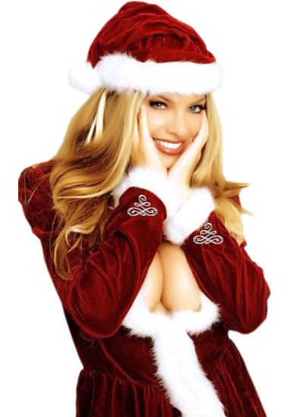
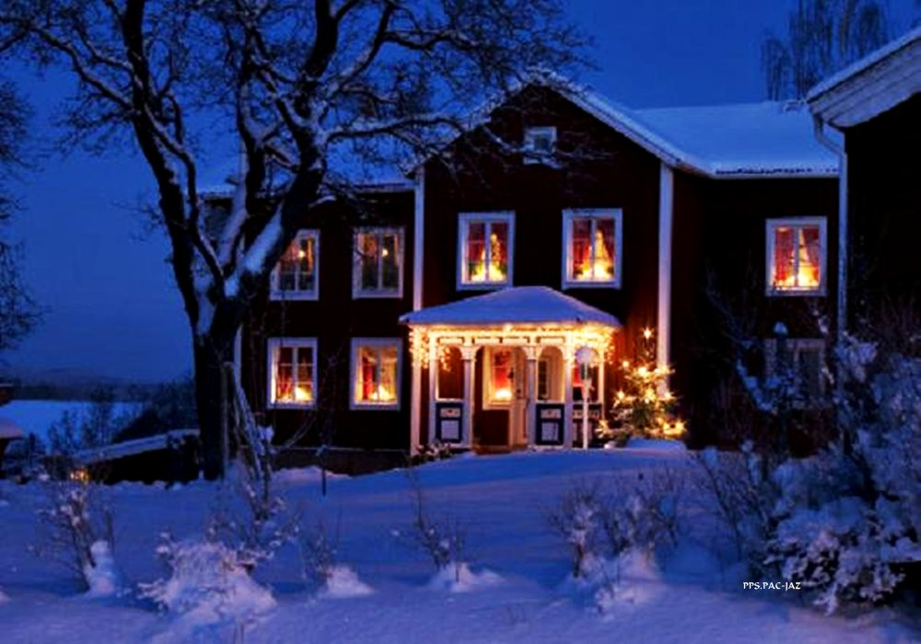
Si vagas por el mundo buscando el espíritu de la Navidad, no lo verás. La Navidad se ve con el corazón.

Slide 22

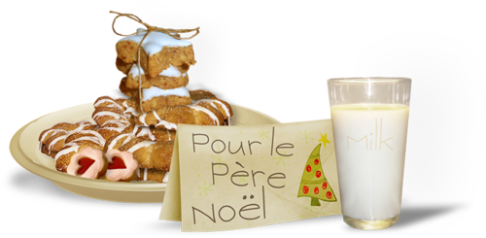
Bendita sea la fecha que une a todo el mundo en una conspiración de amor
Hamilton Wright Mabi
Para Papá Noel

Slide 23
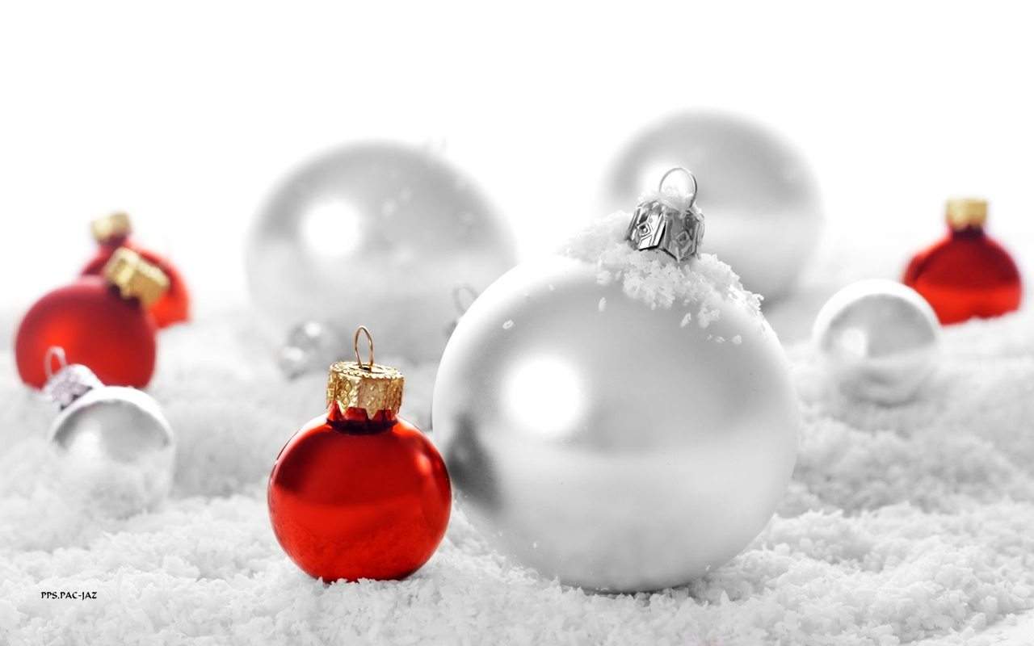
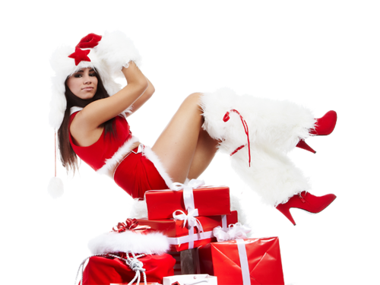
Si quieres un año de prosperidad, siembra trigo. Si quieres diez años de prosperidad, siembra árboles frutales. Si quieres una vida de prosperidad, siembra amigos. Te deseo que siembres muchos amigos el año 2013

Slide 24


La Navidad no es un momento ni una estación, sino un estado de la mente. Valorar la paz y la generosidad y tener merced es comprender el verdadero significado de Navidad
Calvin Coolidge

Slide 25
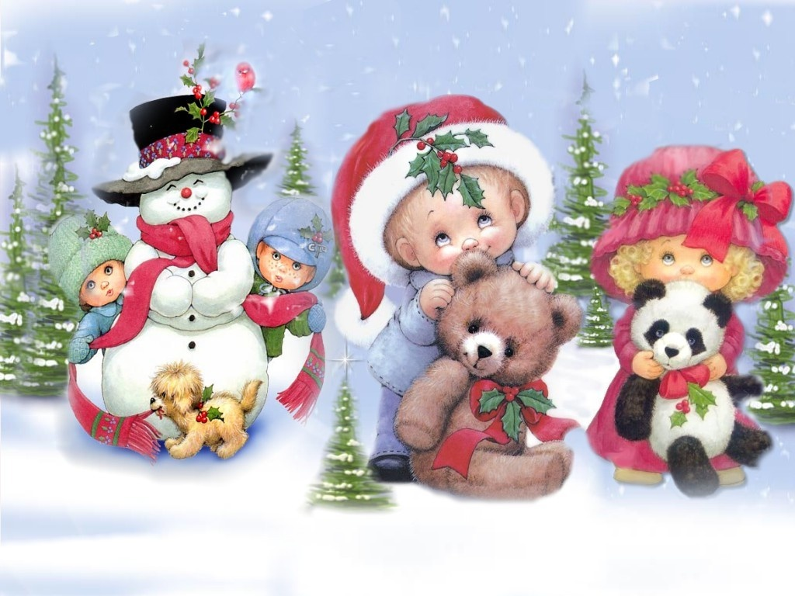
La Navidad es una época de amor y solidaridad: puede levantar el ánimo del más pobre y entristecer al más rico

Slide 26



“Ojalá pudiésemos meter el espíritu de Navidad en jarros y abrir un jarro cada mes del año”
Harlan Miller

Slide 27


El recuerdo, como una vela, brilla más en Navidad
Charles Dickens

Slide 28

La Navidad agita una varita mágica sobre el mundo, y por eso,
todo es más suave y más hermoso
- Norman Vincent Peale-

Slide 29





Slide 30




Accede a la sección que desees desde aquí:
PPS Exclusivos
Dedicatorias | Fechas Especiales | Graciosos | Historia y arte | Lugares | Musicales
Naturaleza y Ciencias | Política | Reflexión | Religiosos | Románticos | Salud
Si deseas recibir pps periódicamente en tu correo electrónico subscríbete aquí:

